Slide 1
高三微专题复习16
晶体结构及相关计算

Slide 2
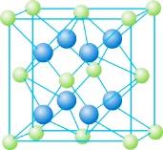
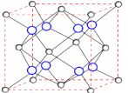
常见的晶体结构模型与晶体计算
【复习目标】
1.认识常见晶体的结构模型(微粒位置、微粒数、配位数)
2.学会分数坐标的表示
3.学会晶体密度、空间利用率、原子间距离的计算
【核心素养】
1.证据推理与模型认知：构建晶体结构分析思维与晶胞计算模型。
2.科学态度与社会责任：认识化学对满足人民美好生活的重大贡献。

Slide 3
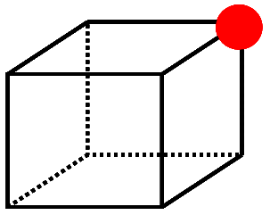
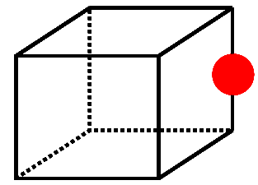
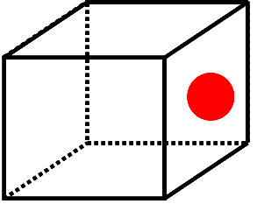
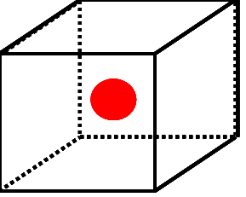
1、晶体中的微粒数、化学式
晶胞中微粒个数的计算
均摊法
对于立方晶胞
①处于顶点的微粒，同时为 个晶胞共有；
②处于棱上的微粒，同时为 个晶胞共有；
③处于面上的微粒，同时为 个晶胞共有；
④处于体心的微粒，同时为 个晶胞共有。
8
4
2
1

Slide 4
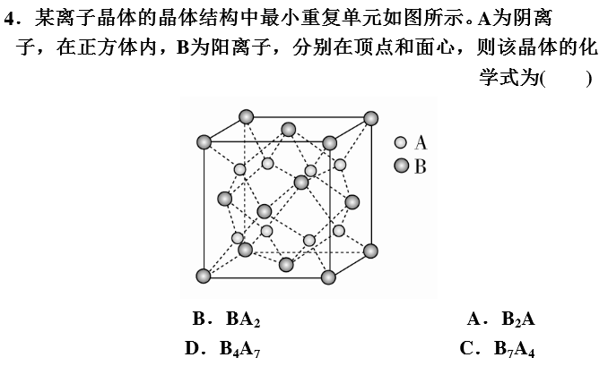
1、晶体中的微粒数、化学式
B

Slide 5
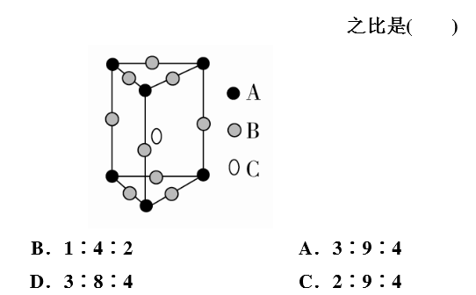
1、晶体中的微粒数、化学式
B

Slide 6
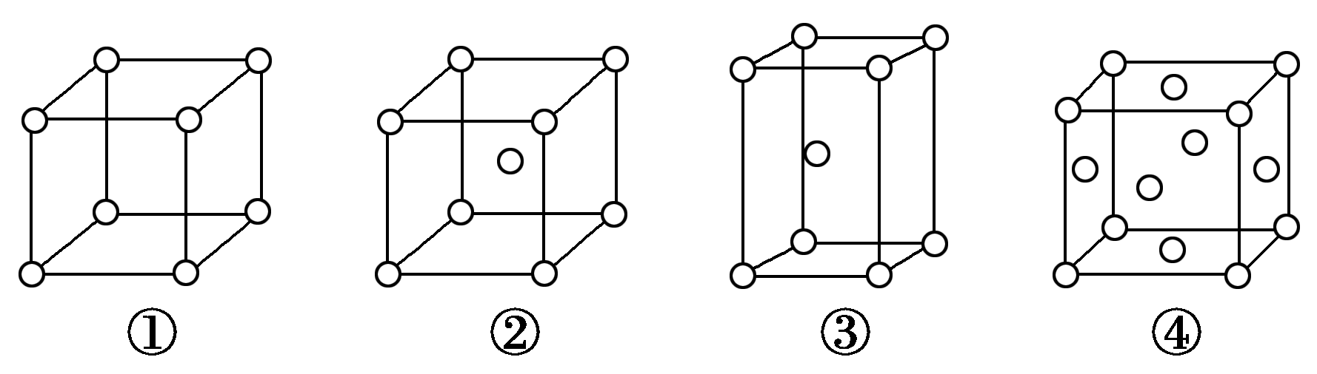
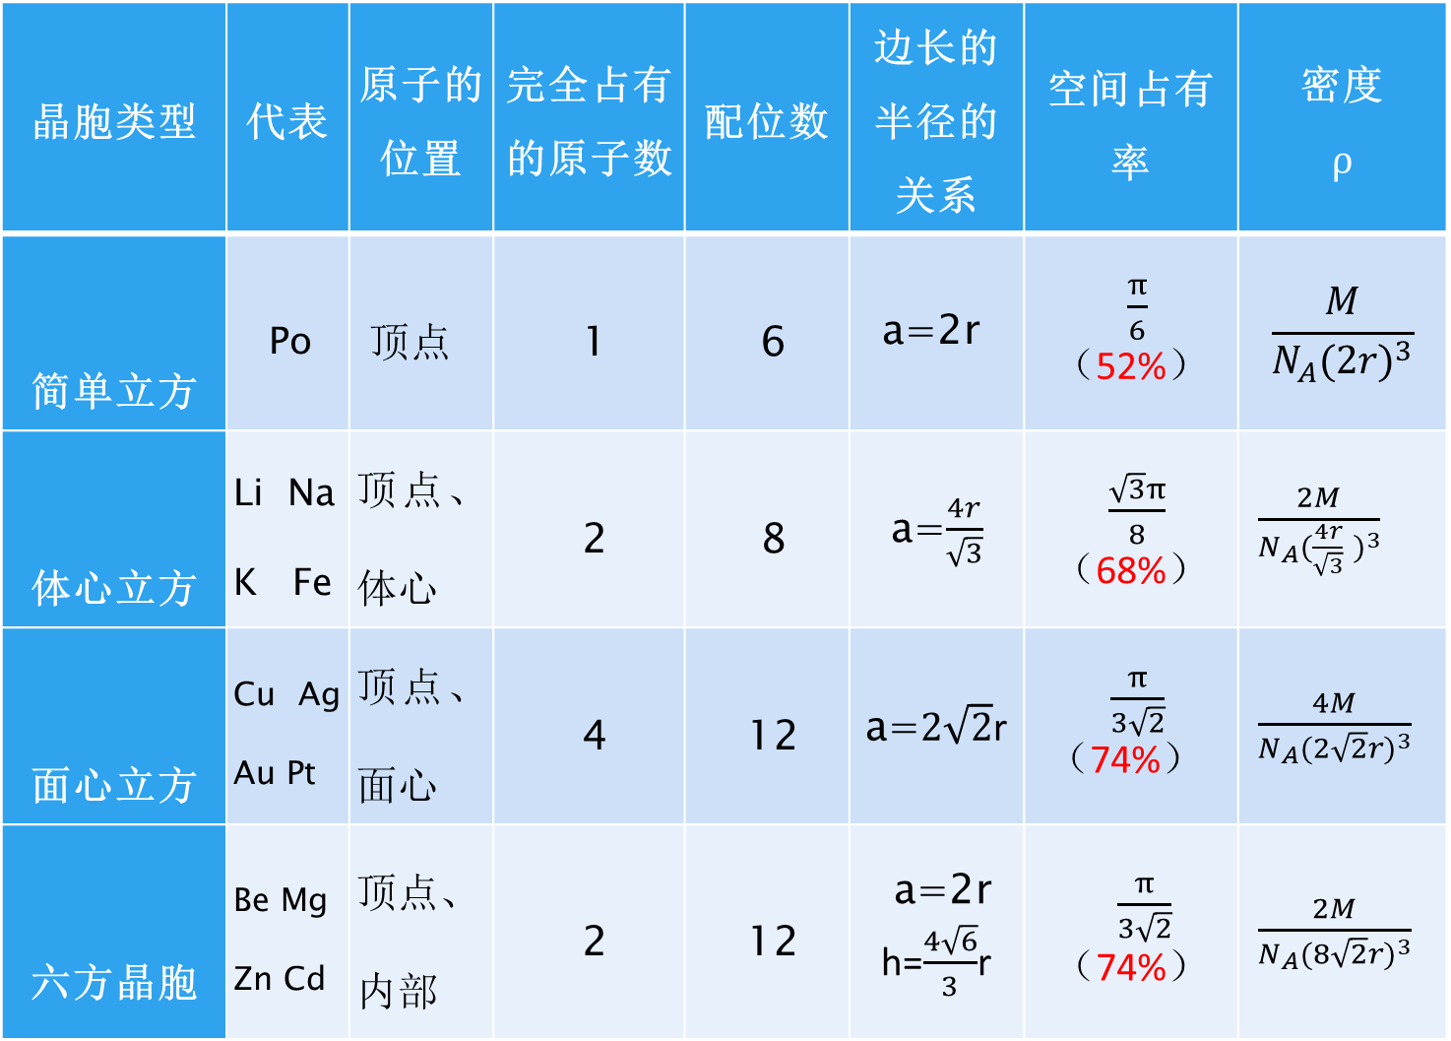
2、配位数
晶胞类型 | 代表 | 原子的位置 | 完全占有的原子数 | 配位数 | 边长的半径的关系 | 空间占有率
简单立方 | Po | 顶点 | 1 | 6 | a=2r
A2体心立方 | Li Na K Fe | 顶点、体心 | 2 | 8
A1面心立方 | Cu Ag Au Pt | 顶点、面心 | 4 | 12
A3六方晶胞 | Be Mg Zn Cd | 顶点、 内部 | 2 | 12

Slide 7
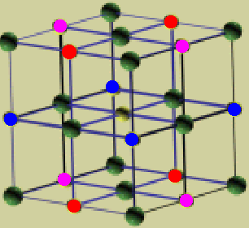

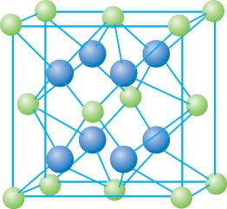
各类型离子晶体晶胞的比较
晶体类型 | 晶胞类型 | 晶胞结构示意图 | 配位数 | 距离最近且相等的相反离子 | 每个晶胞含有离子数 | 实例
 | NaCl型简单立方
AB | CsCl型体心立方
 | ZnS型
AB₂ | CaF₂型
Na⁺：
6
4
KBr AgCl、MgO、CaS、BaSe
Na⁺：
Na⁺：
6
Cl⁻：
6
Cl⁻：
6
Cl⁻：
4
Cs⁺：
Cs⁺：
1
8
8
Cs⁺：
CsCl、CsBr、CsI、TlCl
Cl⁻：
Cl⁻：
8
Cl⁻：
8
1
Zn²⁺：
Zn²⁺：
4
4
4
ZnS、AgI、
BeO
Zn²⁺：
S²⁻：
4
4
S²⁻：
4
S²⁻：
Ca²⁺：
Ca²⁺：
4
碱土金属卤化物、碱金属氧化物。
8
Ca²⁺：
8
F⁻：
4
4
F⁻：
8
F⁻：

Slide 8
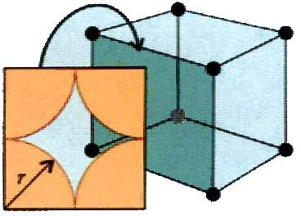

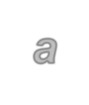



（1）简单立方晶胞参数：边长a
3、边长（晶胞参数）和半径关系
球半径r 与晶胞边长 a 的关系：
a
a
a
a
a = 2 r

Slide 9
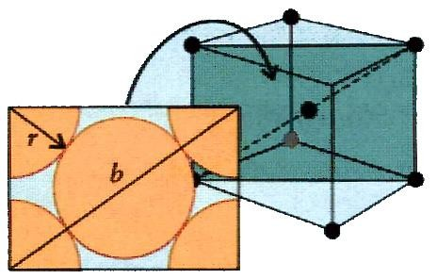
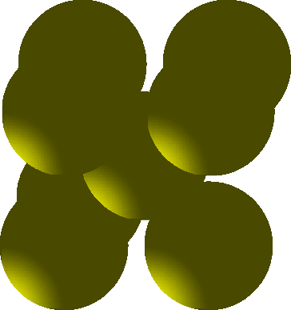





（2）体心立方晶胞参数：边长a
3、边长（晶胞参数）和半径关系
球半径r 与晶胞边长 a 的关系：
a
a
a
a
b = 3a
b = 4r

Slide 10
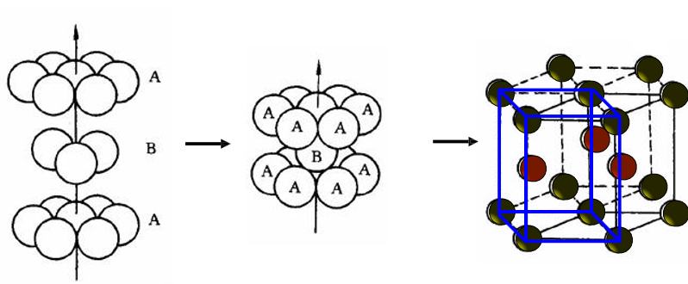
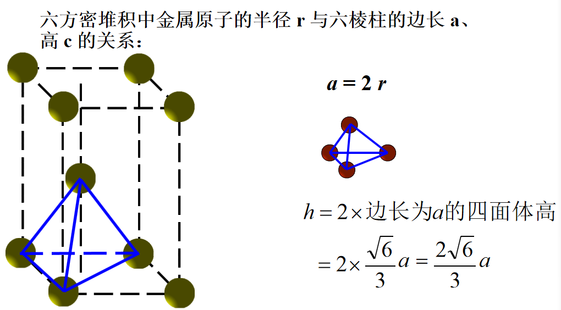
（3 ）六方最密堆积
3、边长（晶胞参数）和半径关系

Slide 11
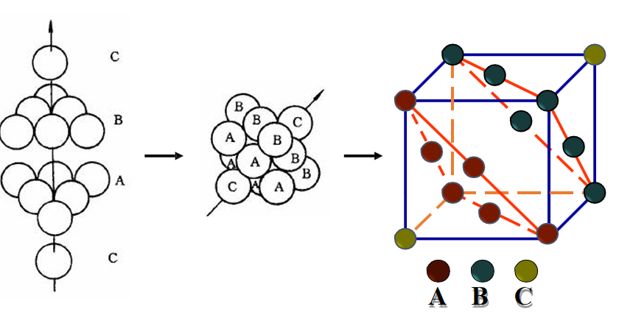
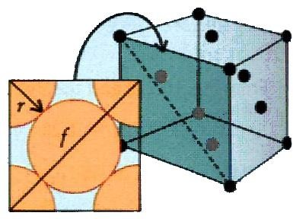
（4）面心立方晶胞参数：边长a
3、边长（晶胞参数）和半径关系
面心立方密堆积中金属原子的半径r与正方体的边 长a的关系：
a
a
a
a
a
4r = 2a

Slide 12
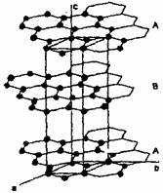








（5）石墨晶胞
3、边长（晶胞参数）和半径关系
A层
B层
A层

Slide 13








石墨的密度：设碳原子半径为r，底面边长为a pm，高为h，层间距为d，则h=2d。 均摊法算出石墨晶胞中有4个C原子（8顶点，2面，4棱，1内）。
a
2r
看底面
ª = 2rsin60□
2

Slide 14



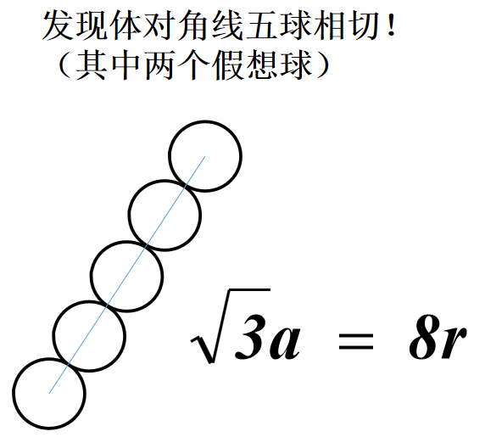
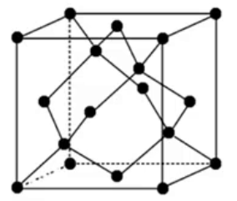



（6）金刚石型
3、边长（晶胞参数）和半径关系
在面心立方基础上，再插入4个球，分别占据8个小立 方体中4个互不相邻的体心，
若1号小体心有球， 则3、6、8号小体心 也有球
8 7
每个新插入的球，与它所在 小立方体的顶点4个球相切
5
6
4
3
1
2

Slide 15




（8）氟化钙型晶胞参数a与离子半径的关系： 实际上与金刚石型相同
3、边长（晶胞参数）和半径关系
3a = 4(r₊ + r₋ )

Slide 16
（9）CsCl的晶体结构及晶胞构示意图
3、边长（晶胞参数）和半径关系
---Cs⁺
---Cl⁻
Cs⁺的配位数为：
8
Cl⁻的配位数为：
8

Slide 17
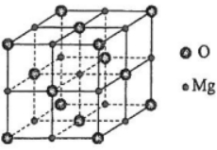
练习：MgO具有NaCl型结构（如图），其中阴离子采用面心立方最密堆积方式，X射线衍射实验测得MgO的晶胞参数为a=0.420 nm，则r(O²⁻)为________nm。MnO也属于NaCl型结构，晶胞参数为a' =0.448 nm，则r(Mn²⁺)为________nm。
答案 0.148 0.076

Slide 18
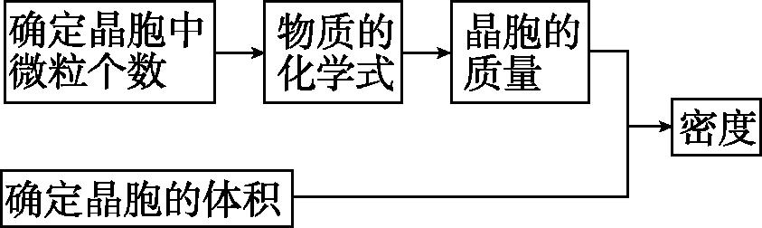
4、晶胞密度的计算
(1)计算晶体密度的方法

Slide 19
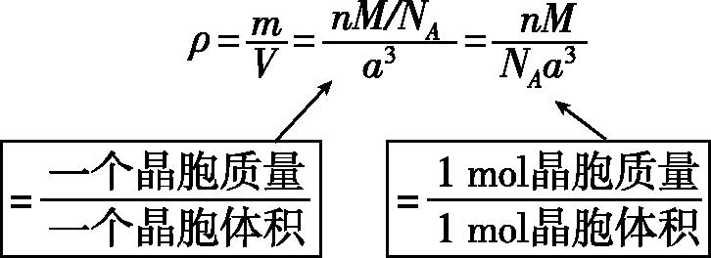
4、晶胞密度的计算
如立方晶胞密度的计算:
(其中①M为微粒的相对“分子”质量;②另外关于晶胞参数单位换算也需注意:1 m=10 dm=10² cm=10³ mm=10⁶ μm=10⁹ nm=10¹² pm;③密度公式中共有四个未知量:密度、微粒摩尔质量、晶胞体积、N_{A},知道3个可求另一个,因此可以围绕密度出现4种题型)

Slide 20
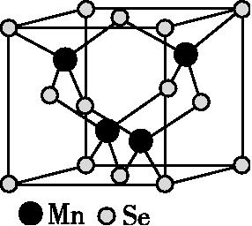


4、晶胞密度的计算
1. β-MnSe的晶胞结构如图所示。
(1)β-MnSe中Mn的配位数为 。
4
(2)若该晶体的晶胞参数为a pm,阿伏伽德罗常数的值为N_{A}。则距离最近的两个锰原子之间的距离为 pm, β-MnSe的密度
ρ= (列出表达式)g·cm⁻³。
$\frac{\sqrt{2}}{2}$a
$$\frac{4×134}{N_{A}\text{(}a×10^{\text{−}10}{\text{)}}^{3}}$$

Slide 21
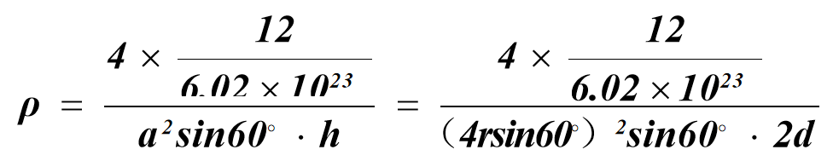
石墨的密度：设碳原子半径为r，底面边长为a pm，高为h，层间距为d，则h=2d。 均摊法算出石墨晶胞中有4个C原子（8顶点，2面，4棱，1内）。
a
2r
看底面
ª = 2rsin60□
2

Slide 22
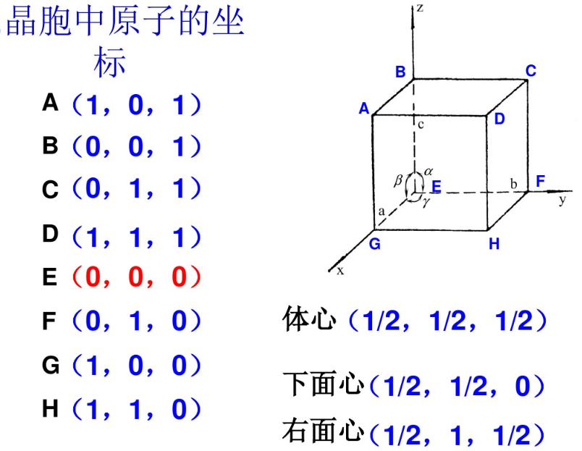
5、微粒的空间坐标

Slide 23
面心立方最密堆积小球坐标
（1）球数：8×1/8 + 6×1/2 = 4
（2）分数坐标：（0,0,0）-顶点
（1/2,1/2,0）
（1/2,0,1/2）
（0,1/2,1/2）-体心
（3）配位数：12
同层6 上下各3

Slide 24





六方最密堆积小球坐标
（1）球数：8×1/8 + 1 = 2
*（2）分数坐标：（0,0,0）-顶点
（1/3,2/3,1/2）-体心
（3）配位数：
12
同层6 上下各3

Slide 25
空间利用率：球体积占晶胞体积的百分比
7、空间利用率
密度：球质量与晶胞体积的比值
通用公式：
球数 × ⁴ πr³
空间利用率 = ³ × 100%
晶胞体积
_{球数 ×} 球的摩尔质量
N_{A}
密度 =
晶胞体积
其中，密度公式中共有四个未知量：密度，微粒摩尔质量，晶 胞体积，N_{A}，知道3个可求另一个，因此可能围绕密度出现4种题型。 在晶胞体积中，还可以考察晶胞边长与微粒半径的关系。

Slide 26
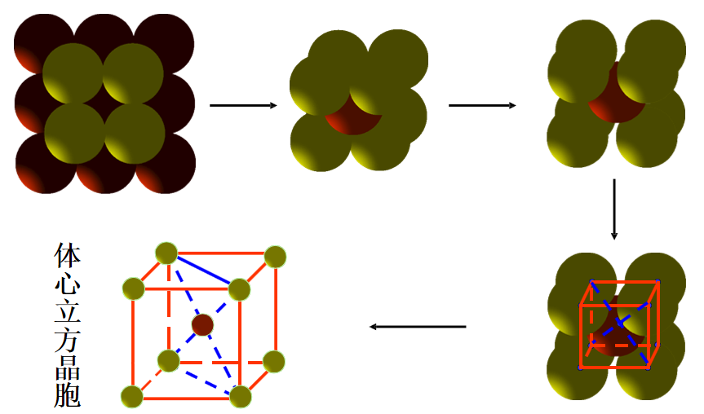
（1）体心立方空间利用率：球体积占晶胞体积的百分比
7、空间利用率
2 × ⁴ πr ³
2 × ⁴ πr ³
3 ₌ 3 ₌
^{3π} × 100% = 68.02%
_{a} 3
⎞3
⎛ 4
8
⎜⎜
r ⎟
3
⎝
⎠

Slide 27
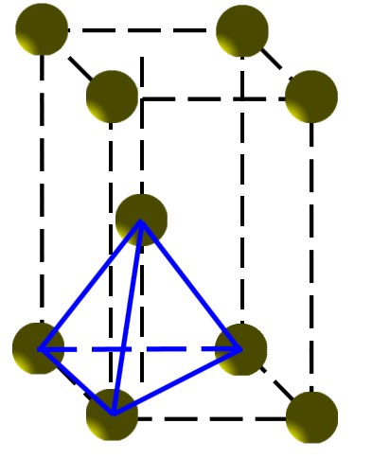
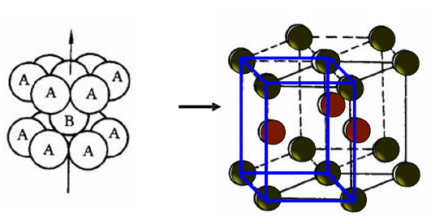
（2）六方最密堆积空间利用率：球体积占晶胞体积的百分比
S = a ⋅ a sin 60□ = ^{3} a²
3
2 6
2
V_{晶胞} = a × a
2
2 3
= 2a³ = 8 2r³
(晶胞中有2个球)
V = 2× ^{4π} r³
球
3
V
球
×100% = 74.05%
V
晶胞

Slide 28
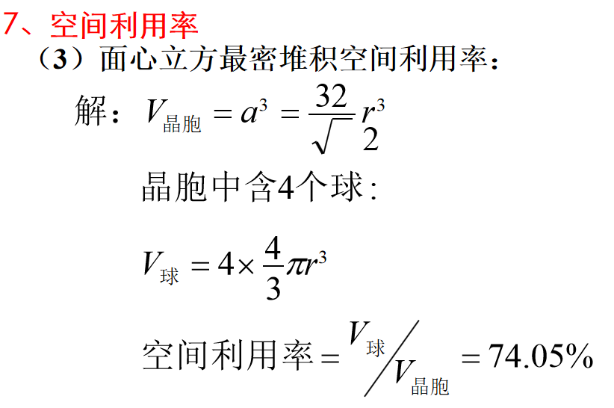

Slide 29
（4）金刚石空间利用率：球体积占晶胞体积的百分比
7、空间利用率
8 × ⁴ πr ³ 8 × ⁴ πr ³
³ = ³ × 100% = 34%
_{a} 3 ⎞3
⎛ 8
⎜ r ⎟
⎝ 3
⎠

